Slide 1
Бюджет
УПРАВЛЕНИЯ ПО РЕАЛИЗАЦИИ АНТИКОРРУПЦИОННОЙ ПОЛИТИКИ
мурманской области
для граждан
ВЫПУСК 3. ИСПОЛНЕНИЕ за 3 кв. 2020 года

Slide 2
СТРУКТУРА УПРАВЛЕНИЯ ПО РЕАЛИЗАЦИИ АНТИКОРРУПЦИОННОЙ ПОЛИТИКИ МУРМАНСКОЙ ОБЛАСТИ
ПОЛОЖЕНИЕ ОБ УПРАВЛЕНИИ ПО РЕАЛИЗАЦИИ АНТИКОРРУПЦИОННОЙ ПОЛИТИКИ
МУРМАНСКОЙ ОБЛАСТИ
(Утверждено постановлением Правительства Мурманской области от 15.11.2019 № 511-ПП)
НАЧАЛЬНИК УПРАВЛЕНИЯ ПО РЕАЛИЗАЦИИ АНТИКОРРУПЦИОННОЙ ПОЛИТИКИ МУРМАНСКОЙ ОБЛАСТИ
ДОЛГОВ АРТЕМ НИКОЛАЕВИЧ
ЗАМЕСТИТЕЛЬ НАЧАЛЬНИКА УПРАВЛЕНИЯ
СЕКТОР ПРОТИВОДЕЙСТВИЯ КОРРУПЦИИ В ОРГАНАХ ГОСУДАРСТВЕННОЙ ВЛАСТИ
СЕКТОР ПРОТИВОДЕЙСТВИЯ КОРРУПЦИИ В ОРГАНАХ МЕСТНОГО САМОУПРАВЛЕНИЯ
2

Slide 3
СВЕДЕНИЯ О ФИНАНСОВОМ ОБЕСПЕЧЕНИИ ДЕЯТЕЛЬНОСТИ УПРАВЛЕНИЯ
ЗА 3 КВАРТАЛ 2020 ГОДА
2020 год
план
3 кв. 2020 год
факт
Исполнение
бюджета
Закон
Мурманской области
от 17.12.2019
№ 2439-01-ЗМО
«Об областном бюджете на 2020 год
и на плановый период 2021 и 2022 годов»
млн рублей
РАСХОДЫ
16,5
7,9
47,96%
УТВЕРЖДЕНО:
ИСПОЛНЕНО:
16,0
Обеспечение функций по реализации антикоррупционной политики в Мурманской области
7,9
Обеспечение функций по реализации антикоррупционной политики в Мурманской области
0,2
Противодействие коррупции в исполнительных органах государственной власти Мурманской области, мониторинг состояния коррупции
0,0
Противодействие коррупции в исполнительных органах государственной власти Мурманской области, мониторинг состояния коррупции
0,3
Антикоррупционное просвещение и пропаганда антикоррупционного поведения
0,0
Антикоррупционное просвещение и пропаганда антикоррупционного поведения

Slide 4
ППМО от 30.09.2013 № 555-ПП
ГП «ГОСУДАРСТВЕННОЕ УПРАВЛЕНИЕ И ГРАЖДАНСКОЕ ОБЩЕСТВО»
Цель - Создание условий для обеспечения эффективного государственного и муниципального управления
Задачи:
Повышение эффективности мер по противодействию коррупции в исполнительных органах государственной власти Мурманской области.
Целевые показатели программы:
Доля граждан, столкнувшихся с проявлениями коррупции.
Сроки и этапы реализации подпрограммы: 2014-2020 годы
Приоритетами государственной политики в сфере реализации государственной программы являются:
- противодействие коррупции, прежде всего за счет создания условий, затрудняющих возможность коррупционного поведения и обеспечивающих снижение уровня коррупции;
- совершенствование антикоррупционных механизмов;
- повышение правовой культуры населения региона и широкое привлечение граждан к противодействию коррупции.
Ответственный исполнитель – Аппарат Правительства Мурманской области

Slide 5
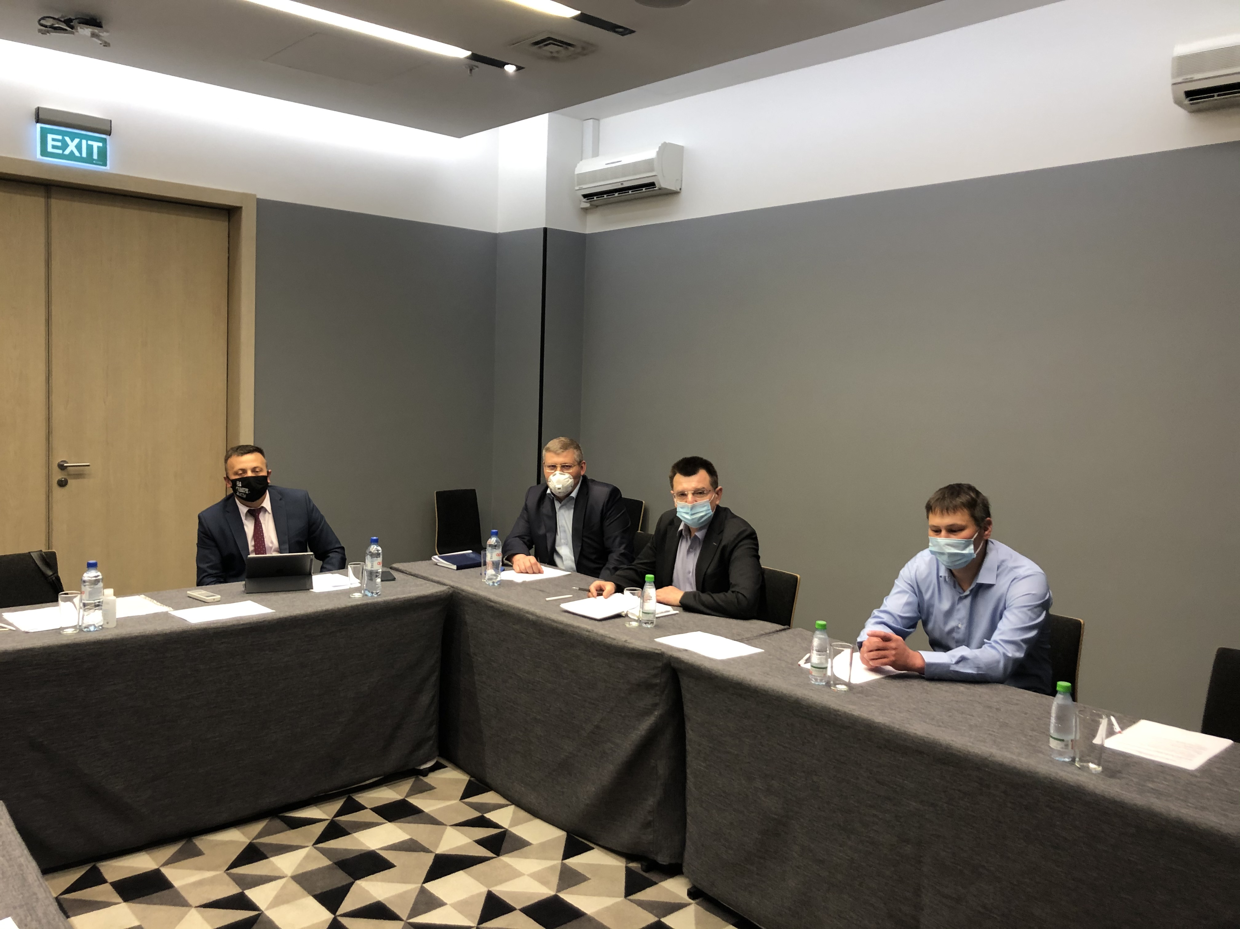
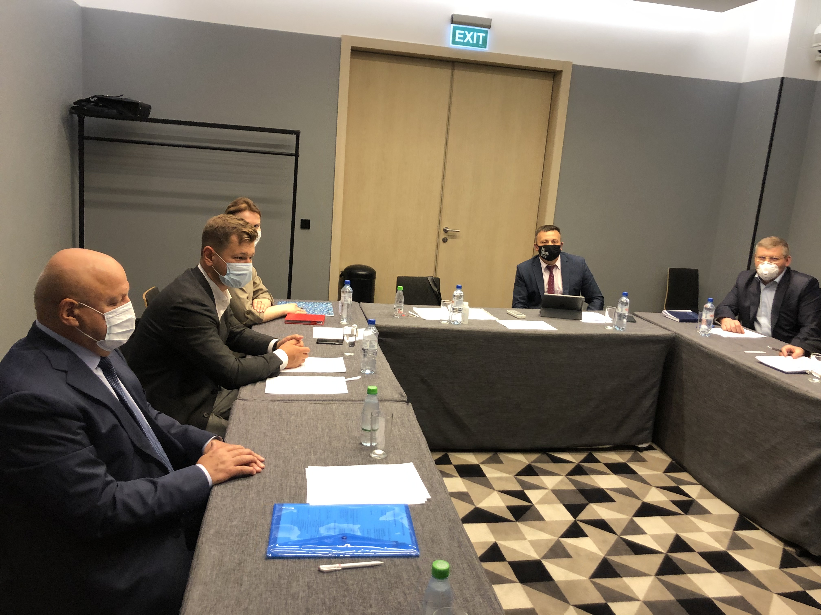
С начала образования ОБЩЕСТВЕННОГО СОВЕТА
проведено 2 заседания:
РАБОТА ОБЩЕСТВЕННОГО СОВЕТА ПРИ УПРАВЛЕНИИ
ПО РЕАЛИЗАЦИИ АНТИКОРРУПЦИОННОЙ ПОЛИТИКИ МУРМАНСКОЙ ОБЛАСТИ
ПОЛОЖЕНИЕ ОБ ОБЩЕСТВНЕННОМ СОВЕТЕ ПРИ УПРАВЛЕНИИ УТВЕРЖДЕНО ПРИКАЗОМ
ОТ 03.06.2020 № 45-ОД
КОЛИЧЕСТВО ЧЛЕНОВ : 6 ЧЕЛОВЕК
РЕЗЕРВ КАНДИДАТОВ В ЧЛЕНЫ:
5 ЧЕЛОВЕК
Члены Общественного совета при Управлении приняли участие в "круглом столе", который состоялся 25 сентября 2020 года в Мурманском государственном арктическом университете, а также в расширенном заседании Общественной палаты Мурманской области 30 ноября 2020г.
Правовая база, состав ОС и другая информация о работе ОС размещена на сайте Управления по реализации антикоррупционной политики Мурманской области
https://anticorrmo.gov-murman.ru/activities/anticorr_upr/public_council/
1. О составе, целях, задачах и основных направлениях деятельности Общественного совета при Управлении
2. Избрание председателя, заместителя председателя общественного совета при Управлении
3. Определение и утверждение плана и направлений работы общественного совета при Управлении в 2020-2021 гг.
4. Обсуждение результатов декларационной кампании в 2020 году (за 2019)г.
5. Рассмотрение и утверждение макетов печатной продукции антикоррупционной тематики.
6. Рассмотрение плана мероприятий по организации антикоррупционного просвещения в образовательных учреждения, возможности участия в них членов общественного совета при Управлении
5

Slide 6
О КЛЮЧЕВЫХ РЕЗУЛЬТАТАХ УПРАВЛЕНИЯ
СДЕЛАНО В 3 КВАРТАЛЕ 2020 Г.
ПЛАНИРУЕТСЯ В 4 КВАРТАЛЕ 2020 Г.
- проанализированы Сведения О ДОХОДАХ, РАСХОДАХ, ОБ ИМУЩЕСТВЕ И ОБЯЗАТЕЛЬСТВАХ ИМУЩЕСТВЕННОГО ХАРАКТЕРА, ПРЕДСТАВЛЕННЫХ ЛИЦАМИ, ЗАМЕЩАЮЩИМИ ДОЛЖНОСТИ ГОСДУАРСТВЕННОЙ ГРАЖДАСКОЙ СЛУЖБЫ Мурманской области. По выявленным нарушениям антикоррупционного законодательства назначены проверки. В Советы депутатов муниципальных образований направлены заявления губернатора мурманской области о досрочном сложении полномочий отдельных лиц, замещающих муниципальные должности
- Подведение итогов исполнения плана основных мероприятий по противодействию коррупции в мурманской области на 2018-2020 годы
- Разработка плана основных мероприятий по противодействию коррупции в мурманской области на 2021-2023 годы, на основании предложений, поступивших от иогв мо, с учетом мнения общественного совета при управлении и положений протоколов совещательных органов при президенте рф и полномочном представителе президента рф в сзфо
Цель- создание условий для обеспечения эффективного государственного и муниципального управления
- проанализирована антикоррупционная работа, проводимая в организациях подведомственных исполнительным органам государственной власти мурманской области. По результатам анализа учредителям будет направлена итоговая информация для устранения нарушений
- завершение проверок инициированных в отношении лиц, замещающих муниципальные должности
- Взаимодействие с образовательными организациями, правоохранительными органами субъекта в части формирования у обучающихся негативного отношения и неприятия коррупции как системного явления
- Подготовка и проведение мероприятий приуроченных к международному дню борьбы с коррупцией. Проведение прямого эфира на радио с участием руководства управления, сотрудников прокуратуры и следственного управления следственного комитета рф по мурманской области

Slide 7

Контактная информация:
Управление по реализации антикоррупционной политики Мурманской области
адрес: 183016, г. Мурманск, ул. Софьи Перовской, д. 2,
тел. 8(8152)486-203,
ОКПО 43272878, ОГРН 1205100000390,
ИНН/КПП 5190082583/519001001
anticorrmo.gov-murman.ru

